Slide 1
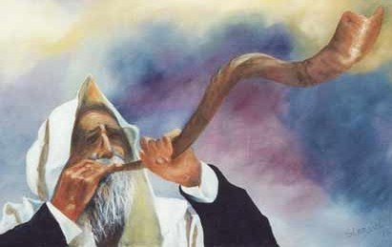
Imamat
Dr. Rick Griffith, Singapore Bible College
BibleStudyDownloads.org
Pengudusan
melalui korban & pemisahan
Notes:
Title page

Slide 2
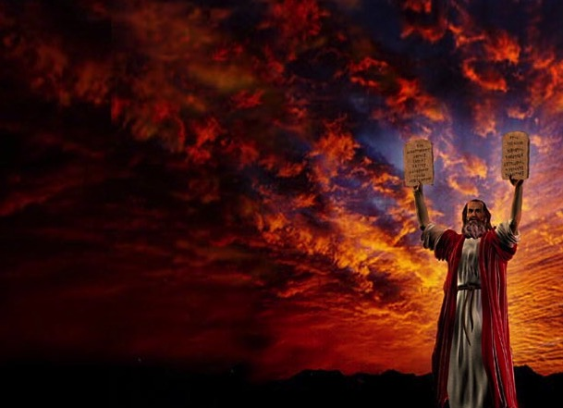
QUIS ULASAN KITAB KELUARAN
3 peristiwa utama di Kitab Keluaran
____________________ 1–18
____________________ 19–24
____________________ 25–40
Keluar dari Mesir
Hukum
Kemah Pertemuan

Slide 3
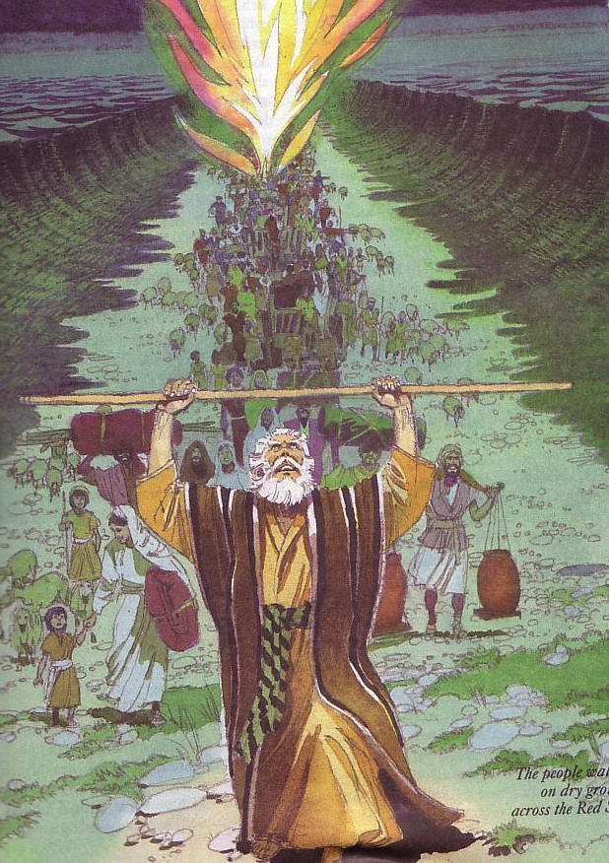
PERTANYAAN BONUS:
Di pasal manakah peristiwa keluarnya bangsa Israel dari Mesir dicatat?
___________
Keluaran 12

Slide 4
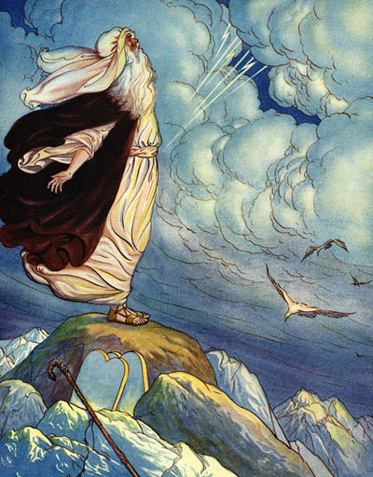
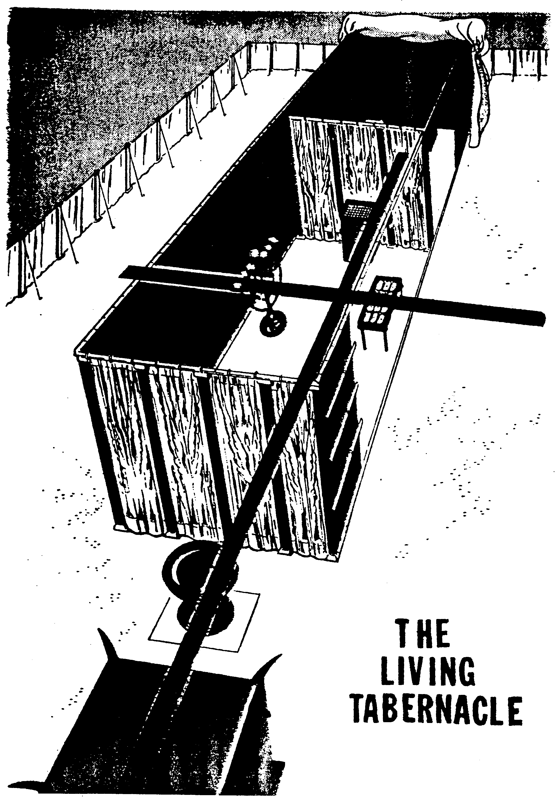
Apakah 2 peristiwa utama di Gunung Sinai?
Taurat
Kemah Pertemuan

Slide 5
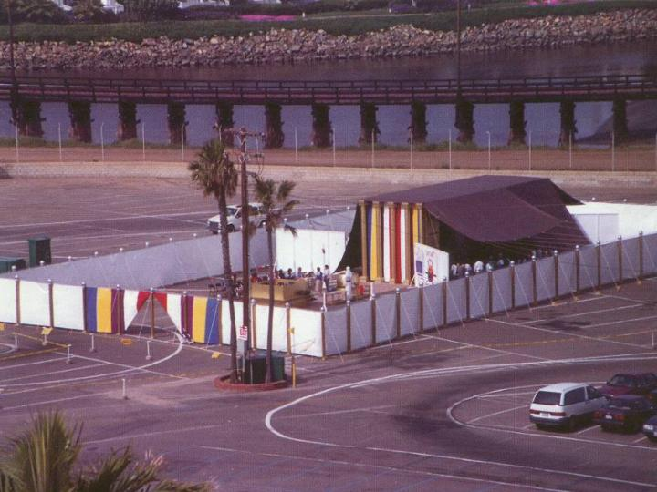
Imamat 1:1 (ITB)
TUHAN memanggil Musa dan berfirman kepadanya dari dalam Kemah Pertemuan

Slide 6
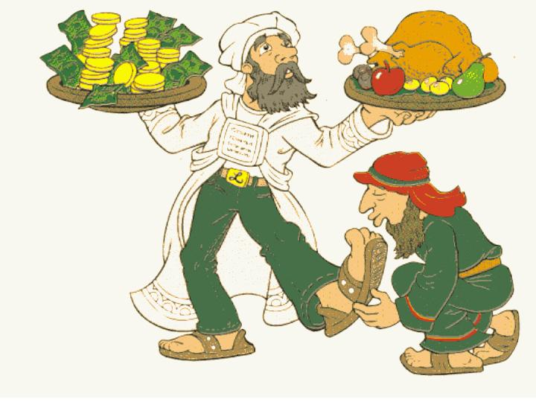
Walk Thru
“Persembahan & Hari Raya”
“Left-foot-a-kiss”
Walk Through The Bible ©1989

Slide 7
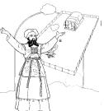
Judul
123
Imamat banyak membahas upacara dan institusi imam, tetapi suku Lewi hanya disebut satu kali (25:32).
Lalu mengapa disebut Leviticus (bahasa Inggris)?
Imam-imam dari keturunan Harun berasal dari suku Lewi dan sistem korban mereka sering disebut Levitical, itulah sebabnya diberi judul Leviticus.
Judul dalam bahasa Ibrani “TUHAN memanggil” (ar;q]YIwæ wayyiqra) dari kalimat pertama (1:1).

Slide 8
Garis Besar Imamat
Korban
Imam-imam
Instruksi
Kekudusan

Slide 9

Penekanan pada Imam
IMAMAT
Allah
Bangsa-bangsa
Gereja
Nenek moyang
Rasul-rasul
Suku-suku
Mesias
Israel
Nabi-nabi
Imam
Raja-raja
Hakim-hakim

Slide 10

Dimanakah posisi Imamat dalam sejarah?
123
IMAMAT
Yesus
Daud
Masa kini
Abraham
Air Bah
Raja-raja
Gereja
Suku-suku
3000
2000
1000
0
1000
2000
Ciptaan
Ciptaan Baru

Slide 11
Alur waktu dari Abraham ke Musa
123
Abraham (2166-1991)
Yusuf (1915-1805)
Musa (1525-1405)
2000
1900
1800
1700
1600
1500
1400
1300
1200

Slide 12
Kapan Imamat ditulis?
123
Keluaran
Imamat
Abraham (2166-1991)
April 1445
April 1444
Yusuf (1915-1805)
Musa (1525-1405)
2000
1900
1800
1700
1600
1500
1400
1300
1200

Slide 13

Dilihat Lebih Dekat
123
Keluaran
Imamat
April 1445
April 1444
Kemah
Pertemuan
diisi
Feb
Apri l
Jun
i
Agus
Okt
D e s
Feb
Apri l
Juni

Slide 14
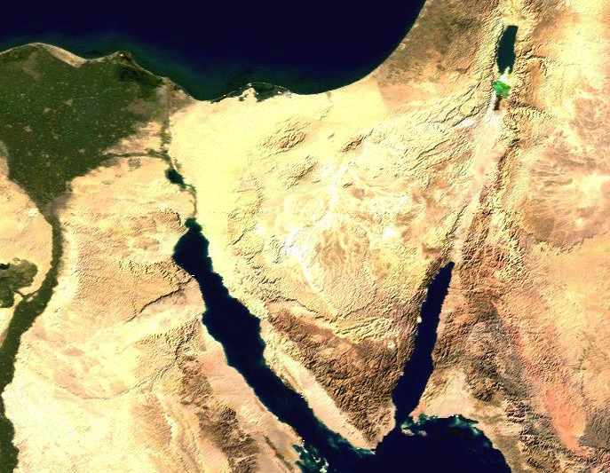
Rute Keluaran
107
111a
123
Kanaan
Goshen
Padang Gurun Sin
Marah
Elim
Midian
Gunung Sinai
Notes:
#14 in original file

Slide 15
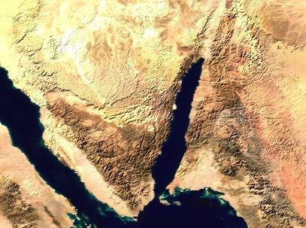
Tempat Penulisan: Dimanakah Gunung Sinai?
107
111a
123
Al-Lawz
Gunung Musa
Notes:
#15 in original file

Slide 16
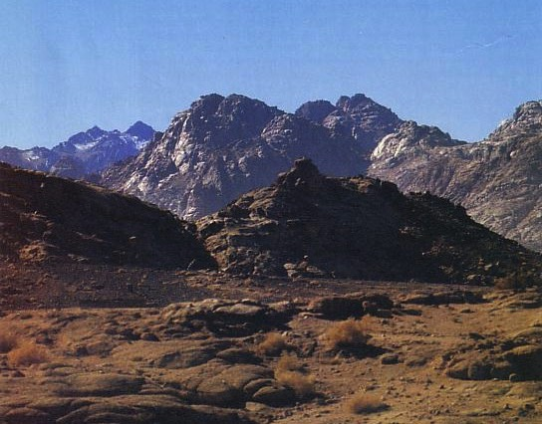
Kondisi lingkungan
123
Penerima
Musa meninggal sebelum bangsa Israel masuk ke Tanah Perjanjian, jadi pembaca mula-mulanya adalah orang-orang Yahudi yang berada di Gunung Sinai bersama Musa.

Slide 17

Penulis
123
Bukti Eksternal
Pandangan kuno = ditulis Musa
Kristus sendiri setuju ketika Dia berkata bahwa hukum tentang penyakit kusta (Ima. 14:2-32) ditulis oleh Musa (Mat. 8:4; Mar. 1:44).
Bukti Internal
Penulisnya tidak disebut
Tetapi melanjutkan Kitab Keluaran yang mengklaim Musa sebagai penulisnya.
Allah menyatakannya kepada Musa di Sinai, maka sudah seharusnya Imamat dicatat di sana.
Memiliki gaya penulisan yang konsisten dari satu orang penulis yang sama.

Slide 18
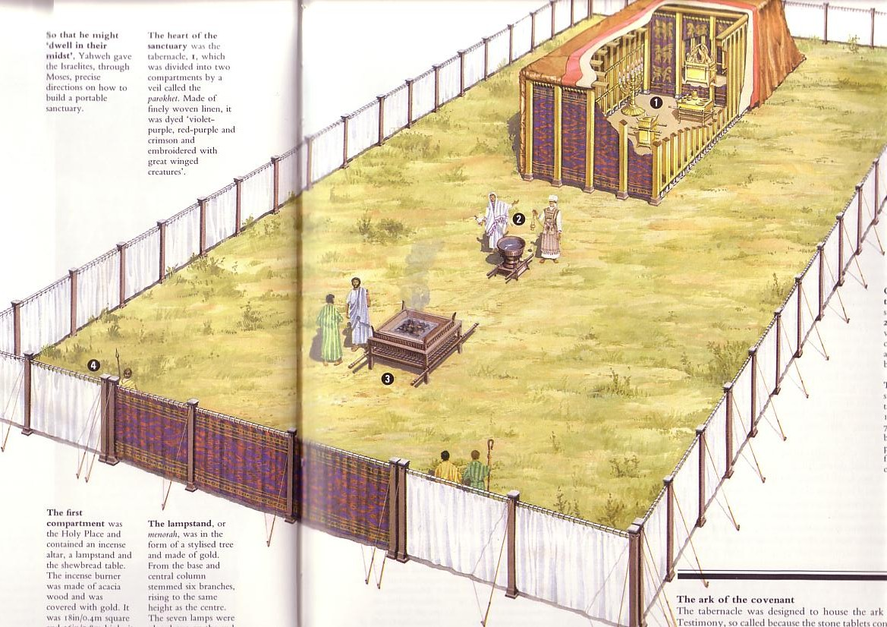
Situasi dan kondisi ketika Imamat ditulis
123
Israel memiliki Kemah Pertemuan yang baru dibangun di Kitab Keluaran.
Tetapi mereka tidak tahu bagaimana menggunakannya
Jadi Musa menulis Kitab Imamat untuk menjelaskan tata ibadah dan cara menjalankan bangsa baru ini.

Slide 19
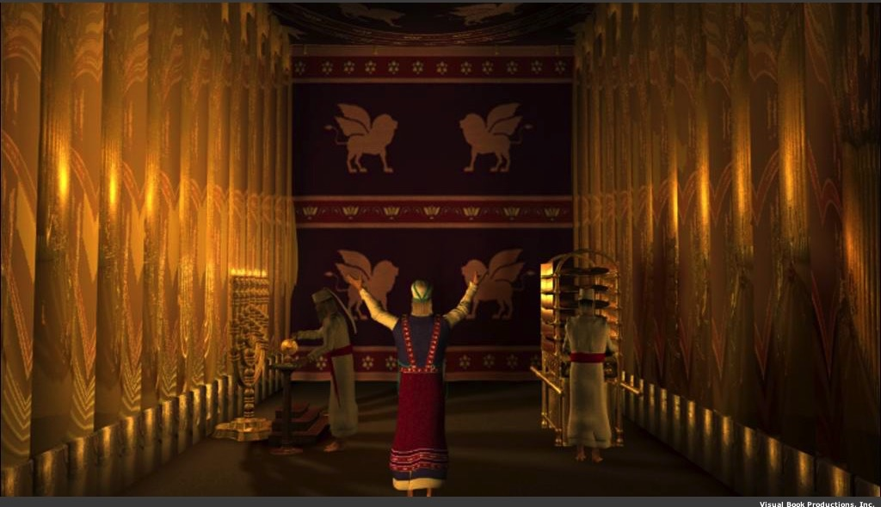
Ruang Kudus

Slide 20
Karakteristik
123
DIABAIKAN
Imamat adalah kitab pertama yang harus dipelajari oleh anak orang Yahudi; tetapi seringkali menjadi kitab terakhir yang dipelajari orang Kristen.
INFORMASI TENTANG KORBAN
Imamat memberikan latar belakang PL yang paling penting dalam mengerti kitab Ibrani di PB.

Slide 21

Imamat
122
Pengudusan melalui korban dan pemisahan
Tujuan: agar TUHAN dapat tinggal bersama dengan umat-Nya
Tempat penulisan: Gunung Sinai
Waktu penulisan: Satu Bulan
Pasal 1–10
Pasal 11–27
Korban
Pemisahan
Menyembah Allah yang kudus
Berjalan bersama Allah yang kudus
Menerima persekutuan dengan Allah
Melanjutkan persekutuan dengan Allah
Menghampiri Allah
Menyenangkan Allah
korban Sempurna
(1–7)
Imam sempurna
(8–10)
Hukum-hukum pengudusan untuk…
(11–27)
Ketidaktahiran
(11–15)
Dosa Tak Disengaja (16)
Kemah Suci
(17)
Pelanggaran
(18–20)
Imam
(21–22)
Ibadah
(23–24)
Kanaan
(25–26)
Nazar
(27)

Slide 22
Kata Kunci
122
Pengudusan
(Kekudusan)

Slide 23
Ayat Kunci
122
“Akulah TUHAN, Allahmu; maka haruslah kamu menguduskan dirimu dan haruslah kamu kudus, sebab Aku ini kudus… Akulah TUHAN yang telah menuntun kamu keluar dari Tanah Mesir, supaya menjadi Allahmu; jadilah kudus sebab Aku ini kudus.”
(Ima. 11:44-45; diulang di 19:2; 20:7, 26)

Slide 24
Kalimat Kesimpulan
122
Imamat mengajarkan pengudusan melalui korban dan pemisahan agar bangsa Israel dapat mentaati hukum-hukum Allah sehingga kehadiran-Nya dapat terus menyertai mereka.

Slide 25
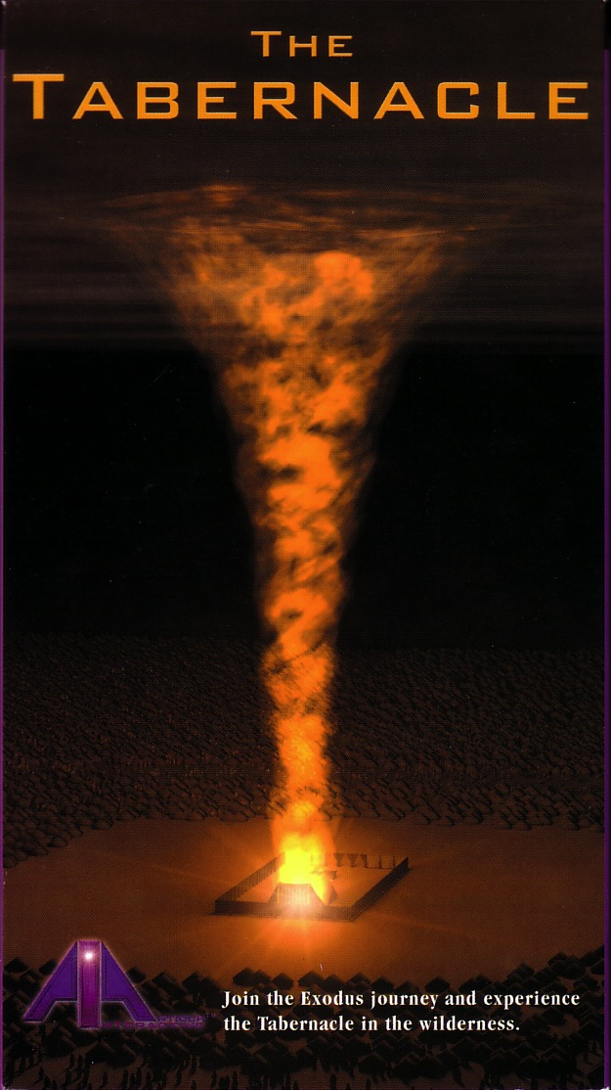

Kehadiran Allah memenuhi takhta baru-Nya!
KEMAH PERTEMUAN
(KEMAH PERTEMUAN)
Lalu awan itu menutupi Kemah Pertemuan, dan kemuliaan TUHAN memenuhi Kemah Suci.
Keluaran 40:34 ITB

Slide 26
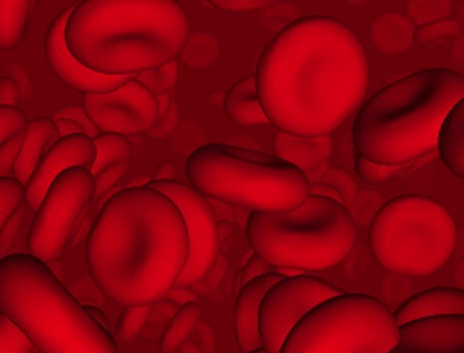
Mengapa Allah menginstitusikan sistem korban?
Apakah darah korban benar-benar mengampuni dosa?

Slide 27

Apakah persembahan darah menyelamatkan umat Israel di bawah Taurat?
DARAH

Slide 28

Manakah Yang Paling Benar?
121a
Keselamatan oleh…
PL
Iman + Perbuatan
Perbuatan
Iman
Iman + Perbuatan
Iman + Perbuatan
PB
Iman
Iman
Iman
band. OTS 119e

Slide 29
Keselamatan & Pengudusan
121a
Peran Manusia
Respons Allah
Hidup Beriman
Pemulihan Persekutuan
Iman di dalam Domba Paskah Allah
PL
Perjalanan ke Kanaan
Korban Penebus
(Dosa, Kesalahan)
Keluaran
Tipe
|
Antitipe
Tipe
|
Antitipe
Tipe
|
Antitipe
Tipe
|
Antitipe
PB
Iman di dalam Kristus sebagai Domba Allah
Keselamatan
Pertumbuhan
Pengakuan dosa
(1 Yoh 1:9)
Pengudusan secara posisi
Pengudusan secara Progressif

Slide 30
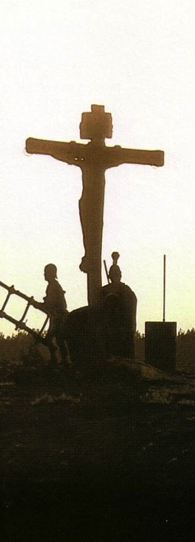
Keselamatan di segala jaman:
Keutamaan Salib
S.M.
Menantikan salib Kristus
M.
Melihat kembali pada salib Kristus

Slide 31
Keselamatan di Perjanjian Lama
119e
Masa PL
(Musa s/d Kematian Kristus)
Masa PB
(Kematian Kristus s/d kini)
Basis
Keselamatan
Allah yang menyediakan anugerah kematian Kristus (“darah mengadakan pendamaian dengan perantaraan nyawa,” Ima. 17:11b)
Allah yang menyediakan anugerah kematian Kristus (“tanpa penumpahan darah, tidak ada pengampunan” Ibr. 9:22)
Syarat
Keselamatan
Iman di dalam anugerah yang telah Allah nyatakan–sebagai pemberian (Maz. 51:18-19)
Iman di dalam anugerah yang telah Allah nyatakan–sebagai pemberian (Gal. 2:16)
Konten Utama
Keselamatan
Objek iman adalah Allah–nabi-nabi menyerukan pertobatan, bukan persembahan (Yer. 3:12)
Objek iman adalah Allah–para pahlawan iman disebut untuk menyerukan iman kpd Allah (Ibr. 11)
Konten Spesifik
Keselamatan
Konten kumulatif iman memiliki unsur korban dan janji: binatang (Kej. 3:21), Korban Habel (Kej. 4:4), Perjanjian dengan Abraham (Kej. 15)
Konten baru dari iman adalah darah Kristus yang dicurahkan (1 Pet. 1:18-21) menghapus dosa (band. korban PL hanya menutupi dosa)
Ekspresi orang beriman dalam Keselamatan
Taat hukum moral, mempersembahan korban, taat hukum Musa (aspek sipil dan upacara)
Taat hukum moral, menjalankan Baptisan & Perjamuan Kudus, dll. dengan kuasa Roh (Rom. 8:9)

Slide 32

Sintesis
124
Pengudusan melalui korban dan pemisahan
1–10 Korban
(menyembah Allah)
11–27 Pemisahan
(berjalan bersama Allah)

Slide 33
Kerangka
124-127
I. (Pasal 1–10) Hukum-hukum pengudusan dalam korban melalui mediasi imam mengajarkan bangsa Israel bagaimana menjaga persekutuan dengan Allah sehingga kehadiran-Nya dapat terus menyertai mereka.
II. (Pasal 11–27) Hukum-hukum pengudusan dalam pemisahan diberikan untuk memampukan bangsa yang baru ini hidup kudus di hadapan Allah, bukan mengikuti bangsa-bangsa tetangga mereka yang kafir, sehingga kehadiran-Nya dapat terus menyertai mereka.

Slide 34
Leviticus 1-7 Chart
124
Persem-bahan 1-7
Arahan 6:8-7:38
Ibadah 1-3
Restorasi 4-6:7
Korban
Ibadah

Slide 35
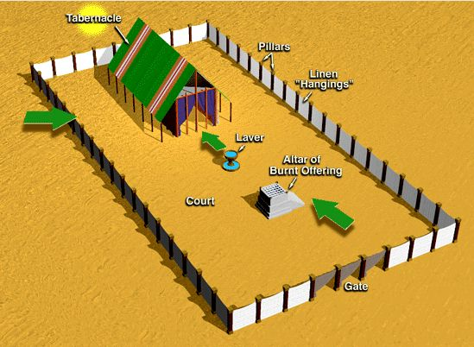
Kemah Suci &
Pelataran
Kemah Suci
Pilar-pilar
“Gantungan” Lenan
Bejana
Mezbah Korban Bakaran
Pelataran
Gerbang
Notes:
#35 in original file

Slide 36
Berbagai Persembahan di Imamat 1–7
128
Korban Bakaran Utuh
Korban Sajian
Korban Pendamaian
Korban Penghapus Dosa
Korban Penebus Salah
Penyucian
Sukarela
Pembasuhan
Wajib

Slide 37
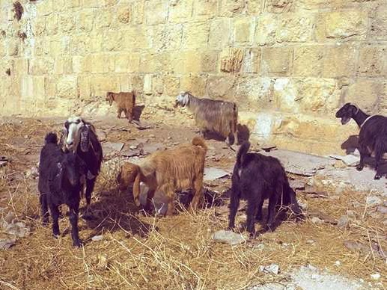
Halal dan Haram (Ima. 11)
Halal = hidup, kesehatan, kekudusan
Haram = kematian, penyakit, kekejian
Pemisahan dan status spesial

Slide 38
Berbagai Persembahan di Imamat 1–7
128
Korban Bakaran Utuh 1
Korban Sajian/Curahan 2
Korban Pendamaian 3
Korban Penghapus
Dosa 4:1-5:13
Korban Penebus
Salah 5:14-6:7
6:8-13
6:14-23
6:24-30
7:1-10
7:11-38
Umat
Imam

Slide 39
Berbagai Persembahan di Imamat 1-7
128
Korban Bakaran Utuh
Korban Sajian
Korban Pendamaian
Korban Penghapus Dosa
Korban Penebus Salah
Penyucian
Sukarela
Pembasuhan
Wajib

Slide 40
Ritual Persembahan di Ima. 1–5
128
Pemberi korban menunjukkan persembahannya
Dia meletakkan tangannya di atas korban, dan kemungkinan mengakui dosanya.
3. Pemberi korban menyembelih korban persembahannya.
R. T. Beckwith, New Bible Dictionary, 1962

Slide 41
Ritual Persembahan di Ima. 1–5
128
4. Imam mengumpulkan darah korban di dalam suatu bejana dan mencipratkannya ke arah Timur Laut dan Barat Daya mezbah sehingga keempat sisi mezbah terkena darah. Darah yang tersisa kemudian dicurahkan ke dasar mezbah.
R. T. Beckwith, New Bible Dictionary, 1962

Slide 42
Ritual Persembahan di Ima. 1–5
128
5. Sebagian dari korban dibakar.
6. Sisanya dimakan dalam perjamuan korban, entah oleh para imam dan pemberi korban (korban pendamaian), atau para imam dan keluarganya, atau para imam sendiri.
R. T. Beckwith, New Bible Dictionary, 1962

Slide 43
Korban-korban di PL
128
NAMA
Teks PL
ELEMEN
FUNGSI
KORBAN BAKARAN
Ima. 1
6:8-13
8:18-21
16:24
Lembu, domba atau burung (dara atau merpati muda untuk orang miskin) jantan tak bercacat; dimakan semua
Ibadah yang sukarela; menebus dosa tak disengaja; ekspresi dari berserah kepada Allah
KORBAN SAJIAN
Ima. 2
6:14-23
Biji-bijian, tepung, minyak zaitun, kemenan, roti, dengan garam & korban bakaran/pendamaian
Ibadah yang sukarela; pengakuan akan kebaikan dan pemberian Allah; bakti kepada Allah
The Bible Visual Resource Book, 29

Slide 44
Korban-korban di PL
128
NAMA
Teks PL
ELEMEN
FUNGSI
KORBAN PENDAMAIAN
Ima. 3
7:11-34
Kambing atau domba sempurna; beragam roti
Sukarela; ucarapan syukur dan perjamuan
KORBAN PENGHAPUS DOSA
Ima. 4:1–5:13 6:24-30
8:14-17
16:3-22
Lembu, kambing, atau domba jantan sempurna; tekukur/merpati (miskin); 1/10 efa tepung untuk yang sangat miskin
Wajib; menebus dosa tak disengaja; pengakuan dosa, pengampunan & penyucian
KORBAN PENEBUS SALAH
Ima. 5:14–6:7
7:1-6
Domba jantan atau domba muda yang sempurna
Wajib untuk menebus dosa tak disengaja; bayar denda 20%
The Bible Visual Resource Book, 29

Slide 45
Ritual Korban di Imamat
129
Aksi Pemberi Korban |  | PERSEMBAHAN
 |  | BAKARAN | SAJIAN | CURAHAN
 | Rujukan | Ima. 1:3-17; 6:8-13 | Ima. 2; 6:14-23 | Bil. 15:1-10; Ima. 23
 | Presentasi: Pilihan Korban | Lembu jantan (1:3), kambing domba jantan (1:10) | Tepung atau bulir gandum dipersiapkan dalam 1 dari 5 cara: Tepung dan minyak; kemenyan dicampur dengan bagian yang dibakar Roti/roti tipis yang dibakar, diolah atau dioles minyak Roti dipanggang, diolah dengan minyak Dimasak di wajan Kalau hulu hasil: bulir gandum baru | Dengan lembu– ½ hin Dengan domba jantan– ⅓ hin Dengan domba– ¼ hin (Catatan: 1 hin = sekitar 3½ liter)
 | Meletakkan Tangan | 1:4 (kecuali burung) (lihat bagian “Korban Penghapus Dosa”)
 | Menyembelih Binatang | Dilakukan pemberi korban, kecuali burung oleh imam (band. 1:15)
 | Persiapan Korban | Menguliti, memotong-motong, mencuci (band. 1:6, 12, 16-17) | Pemberi korban mempersiapkan terlebih dulu. Imam memisahkan bagian ingatan untuk dibakar.
F. Duane Lindsey, “Leviticus,” The Bible Knowledge Commentary, 1:168-69
Notes:
#45 in original file

Slide 46
Ritual Korban di Imamat
129
Aksi Imam |  |  |  | PERSEMBAHAN
 |  |  |  | BAKARAN | SAJIAN | CURAHAN
 | Penggunaan Darah |  |  | Darah ditampung dan disiramkan ke sekeliling mezbah (1:5, 11) Darah burung dicurahkan ke dinding mezbah (1:15)
 | Pembakaran di Mezbah |  |  | Semua binatang dibakar di mezbah (1:8-9, 12-13, 15, 17) | Bagian ingatan dibakar di mezbah oleh imam (semua bagian korban dari imam dibakar habis) | Seluruh minuman dicurahkan bagi TUHAN di tempat kudus (Bil. 28:7)
 | Distribusi atau Pembuangan Bangkai | Distribusi Sisa Bangkai |  | Kulit (7:8) | Korban bakaran yang mendampingi: imam memakan bagian yang tidak dibakar
 |  | Porsi Pemberi Korban |  | Tidak ada | Korban keselamatan yang mendampingin: pemberi korban makan bagian yang tidak dibakar, tapi sebagian kecil untuk imam
 |  | Sisa |  | Bangkai burung dibuang ke tempat abu (1:16)
F. Duane Lindsey, “Leviticus,” The Bible Knowledge Commentary, 1:168-69
Notes:
#45 in original file

Slide 47
Ritual Korban di Imamat
129
Aksi Pemberi Korban |  | KOMUNAL | PENEBUSAN
 |  | KESELAMATAN | DOSA | SALAH
 | Rujukan | Ima. 3; 7:11-36 | Ima. 4:1–5:13; 6:24-30 | Ima. 5:14–6:7; 7:1-10
 | Presentasi: Pilihan Korban | Lembu, domba, or kambing, jantan atau betina (3:1, 6, 12; untuk korban sukarela, binatang dengan kekurangan yang minor diperbolehkan, 22:23) | Lembu muda (untuk imam atau seluruh bangsa) Kambing jantan (untuk pemimpin suku) Kambing atau domba betina (untuk jemaat biasa) Dara atau merpati muda (untuk orang miskin) Tepung (1/10 efa; untuk yang sangat miskin) | Biasanya seekor domba jantan (seekor domba muda untuk kasus pentahiran seorang berpenyakit kusta atau seorang Nazir yang tercemar)
 | Meletakkan Tangan | 3:2, 8, 13 (lihat “Korban Bakaran”) | Identifikasi pembuat dosa dengan binatang korban atau pemindahan dosa secara simbolis dan pemindahan salah secara hukum | Pengakuan dosa (Bil. 5:7) apparently accompanied by laying on of hands
 | Menyembelih Binatang | Di depan pintu Kemah Pertemuan (lihat “Korban Bakaran”) | Di pintu Kemah Pertemuan untuk imam/seluruh bangsa Sebelah Utara Mezbah untuk yang lain (lihat “Korban Bakaran”) | Sebelah Utara Mezbah (Ima. 7:2)
 | Persiapan Korban
F. Duane Lindsey, “Leviticus,” The Bible Knowledge Commentary, 1:168-69
Notes:
#45 in original file

Slide 48
Ritual Korban di Imamat
129
Aksi Imam |  |  |  | KOMUNAL | PENEBUSAN
 |  |  |  | KESELAMATAN | DOSA | SALAH
 | Penggunaan Darah |  |  | Darah ditampung dan disiramkan ke sekeliling mezbah (3:2, 8, 13) | Ritual beragam tergantung posisi pemberi korban (tapi melibatkan “cipratan”, bukan “siraman” darah), tujuan korban, atau jenis binatang (Mis. perbedaan untuk burung) | Darah ditampung dan disiramkan ke sekeliling mezbah (7:2)
 | Pembakaran di Mezbah |  |  | Organ-organ pilihan (termasuk “ekor berlemak” dari kambing domba) dibakar di mezbah | Organ-organ pilihan dibakar di mezbah | Organ-organ pilihan dibakar di mezbah
 | Distribusi atau Pembuangan Bangkai | Distribusi Sisa Bangkai |  | Bagian dada dijadikan “korban unjukan” dan dimakan oleh para imam | Imam menerima sisa bangkai korban dari pemimpin atau jemaat | Imam menerima sisa bangkai
 |  | Porsi Pemberi Korban |  | Perjamuan makan untuk keluarga pemberi korban di waktu dan tempat yang ditentukan
 |  | Sisa |  | Sisanya dibakar | Sisa bangkai dibakar di luar perkemahan untuk imam atau seluruh bangsa
F. Duane Lindsey, “Leviticus,” The Bible Knowledge Commentary, 1:168-69
Notes:
#45 in original file

Slide 49
Ritual Korban Khusus
130
Ritual Khusus |  |  |  | PERSEMBAHAN
 |  |  |  | BAKARAN | SAJIAN | CURAHAN
 | Pengudusan | 1. Untuk para imam (Kel. 29; Ima. 8) |  | Domba jantan
 |  | 2. Untuk Bait Suci (2 Taw. 29) |  | 70 lembu jantan, 100 domba jantan, 200 domba muda
 | Dekon-sekrasi | Penggenapan nazar (Bil. 6:14-17) |  | Domba jantan berumur setahun | Persembahan sajian biasa, persembahan roti khusus
 | Ritual Penyucian | 1. Pembatalan nazar (Bil. 6:9-12) |  | Burung tekukur dan merpati muda
 |  | 2. Pentahiran penyakit kusta (Ima. 14:12-20) |  | Domba jantan berumur setahun (burung tekukur atau merpati muda untuk orang miskin) | Persembahan sajian
 |  | 3. Laki-laki (15:14-15) atau perempuan dengan pendarahan (15:29-30) |  | Burung tekukur dan merpati muda
 |  | 4. Perempuan setelah melahirkan (12:6-8) |  | Domba jantan berumur setahun (atau burung tekukur atau merpati muda)
F. Duane Lindsey, “Leviticus,” The Bible Knowledge Commentary, 1:168-69
Notes:
#45 in original file

Slide 50
Ritual Korban Khusus
130
Ritual Khusus |  |  |  | KOMUNAL | PENEBUSAN
 |  |  |  | KESELAMATAN | DOSA | SALAH
 | Pengudusan | 1. Untuk para imam (Kel. 29; Ima. 8) |  | Domba jantan untuk pentahbisan | Lembu jantan (ritual khusus)
 |  | 2. Untuk Bait Suci (2 Taw. 29) |  | Sejumlah banyak lembu, domba, dan kambing jantan | Tujuh lembu jantan, tujuh domba jantan, tujuh domba muda, tujuh kambing jantan
 | Dekon-sekrasi | Penggenapan nazar (Bil. 6:14-17) |  | Domba jantan | Domba betina berumur setahun
 | Ritual Penyucian | 1. Pembatalan nazar (Bil. 6:9-12) |  |  | Burung tekukur dan merpati muda | Domba jantan umur setahun
 |  | 2. Pentahiran penyakit kusta (Ima. 14:12-20) |  |  | Domba betina berumur setahun | Domba jantan umur setahun (tambah satu log minyak)
 |  | 3. Laki-laki (15:14-15) atau perempuan dengan pendarahan (15:29-30) |  |  | Burung tekukur dan merpati muda
 |  | 4. Perempuan setelah melahirkan (12:6-8) |  |  | Burung tekukur dan merpati muda
F. Duane Lindsey, “Leviticus,” The Bible Knowledge Commentary, 1:168-69
Notes:
#45 in original file

Slide 51
Ritual Korban Khusus
130
Ritual Khusus |  |  |  | PERSEMBAHAN |  |  | KOMUNAL | PENEBUSAN
 |  |  |  | BAKARAN | SAJIAN | CURAH-AN | KESELAMATAN | DOSA | SALAH
 | Lain-lain | 1. Ritual kecemburuan (Bil. 5:15-26) |  |  | 1/10 efa tepung jelai, tanpa minyak atau kemenyan (Cat.: 1 efa = ½ gantang, sekitar. 7 liter)
 |  | 2. Korban Sajian Harian para imam (Ima. 6:19-23) |  |  | 1/10 efa tepung
 |  | 3. Korban Penebus dosa bagi yang sangat miskin (5:11-13) |  |  |  |  |  | 1/10 efa tepung
F. Duane Lindsey, “Leviticus,” The Bible Knowledge Commentary, 1:168-69
Notes:
#45 in original file

Slide 52
Ritual Korban Khusus
130
 | PERSEMBAHAN
 | BAKARAN | SAJIAN | CURAHAN
TUJUAN | Ibadah sukarena: ritual khusus yang ditentukan dan persembahan dalam kalender tahunan | Persembahan yang dapat mendampingi korban bakaran dan selalu mendampingi korban keselamatan; bisa juga korban penebusan dosa bagi yang sangat miskin | Persembahan yang biasanya mendampingi korban bakaran atau korban keselamatan, tapi tidak dengan korban penebusan dosa atau salah saja
KEUNIKAN | Seluruhnya dibakar di atas mezbah (Ima. 1:9) | Sebagai persembahan tanpa darah, mendampingi persembahan berdarah | Kemungkinan anggur adalah substitusi untuk darah dalam ibadah bangsa kafir
SIGNIFIKANSI TEOLOGI PL | Menandakan dedikasi total dari pemberi korban kepada Allah | Menandakan dedikasi kepada Allah dalam hidup sehari-hari karena belas kasihan perjanjian-Nya
TIPOLOGI | Kristus mati sebagai Domba Allah dalam dedikasi total demi penggenapan kehendak Allah | Pribadi sempurna Kristus dikaitkan dengan kematian-Nya yang berkorban.
F. Duane Lindsey, “Leviticus,” The Bible Knowledge Commentary, 1:168-69
Notes:
#45 in original file

Slide 53
Ritual Korban Khusus
130
 | KOMUNAL | PENEBUSAN
 | KESELAMATAN | DOSA | SALAH
TUJUAN | UCAPAN SYUKUR: untuk pembebasan atau berkat yang tidak diduga, yang sudah diterima | Dosa yang tak disengaja terhadap perintah ilahi oleh individu ataupun seluruh bangsa | Penyalahgunaan atau penyangkalan kewajiban kepada Allah atau manusia, biasanya yang dapat diukur dalam kompensasi finansial
 | PEMENUHAN NAZAR: untuk berkat atau pembebasan yang diterima sebagai pengabulan doa dari nazar
 | SUKARELA: untuk menyatakan bakti ucapan syukur tanpa kaitan dengan berkat tertentu
KEUNIKAN | Kebanyakan bagian dimakan oleh pemberi korban (dan keluarganya) di hadapan Allah | (Lihat bagian “Tujuan” di atas) | Korban (lihat bagian “Tujuan”) biasanya didampingi kompensasi ditambah denda kepada pihak yang dirugikan
SIGNIFIKANSI TEOLOGI PL | Pemberi korban mengakui daging yang dimakan sebagai tanda kesetiaan perjanjian Allah | Menyediakan pendamaian & pengampunan untuk dosa tak disengaja, yang tidak perlu restitusi | Domba jantan untuk penebusan, didampingi pembayaran resitusi kpd pihak yang dirugikan
TIPOLOGI | Kematian Kristus adalah dasar persekutuan dengan Allah dan jemaat lain | Kristus mati sebagai korban substitusi yang sempurna untuk pengampunan dosa | Kematian Kristus menebus kerusakan atau luka yang disebabkan dosa
F. Duane Lindsey, “Leviticus,” The Bible Knowledge Commentary, 1:168-69
Notes:
#45 in original file

Slide 54
Kitab Suci & Darah – Ajaran PL
127a
Darah
Sinonim dari hidup
Secara figuratif merujuk pada pembunuhan
Menandakan maut

Slide 55
Kitab Suci & Darah – Ajaran PB
127a
Darah Kristus:
Menyediakan pendamaian melalui kematian-Nya sebagai korban (Kis. 20:28; Ef. 1:7)
Membuat kita dibenarkan (Rom. 5:9)
Membawa damai antara Allah & manusia (Kol. 1:20)
Membersihkan nurani kita sehingga kita tidak terus-menerus berdosa (Ibr. 9:14)
Memberi kita penebusan kekal (Ibr. 9:12)

Slide 56
Simbolisme Korban
  Bakaran
  Binatang sempurna untuk menebus dosa
  Korban sempurna Kristus
  Sajian
  Dedikasi dan pemasukan imam
  Dedikasi kita
  Persekutuan
  Ikut serta dalam berkat Allah
  Perjamuan Kudus

Slide 57
Simbolisme Korban
Dosa
Menyucikan kecemaran
Kristus Pengganti kita
Salah
Restitusi
Kristus menebus kerusakan karena dosa

Slide 58
Darah & Pengampunan
Dan hampir segala sesuatu disucikan menurut Hukum Taurat dengan darah, dan tanpa penumpahan darah tidak ada pengampunan.
Ibrani 9:22 (ITB)

Slide 59
Leviticus 8-10 Chart
124
Persem-bahan 1–7
Imam
8–10
Arahan 6:8–7:38
Ibadah 1–3
Restorasi 4–6:7
  Kontaminasi 10
  Pentahbisan 8–9
Korban
Ibadah

Slide 60
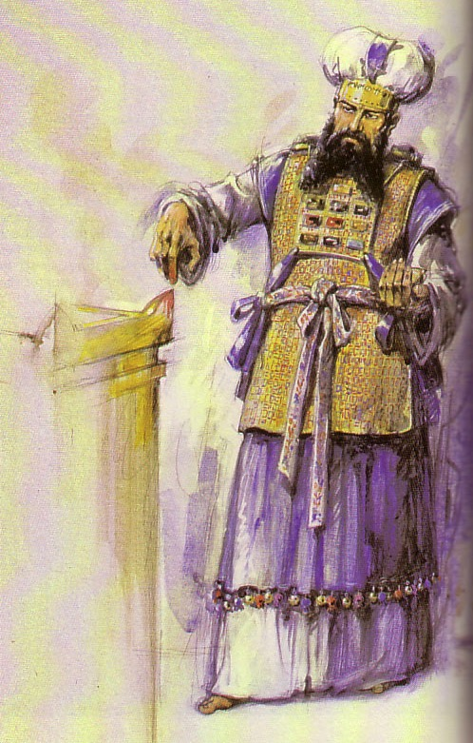
Pentahbisan Harun dan Anak-anaknya sebagai Imam
Imamat 8–10

Slide 61
Perbedaan Orang Lewi & Imam
132
Abraham
Ishak
Yakub
12 Anak: Ruben–Simeon–Lewi–Yehuda– dll.
Keturunan Harun
lain
Orang Lewi Imam
Lihat hal. 171a Lihat hal. 202

Slide 62
Membedakan Orang Lewi & Imam
132
Orang Lewi
Imam
Keturunan dari…
Lewi
Harun (juga keturunan Lewi)
Populasi
Banyak (kelompok yang lebih besar)
Sedikit (bagian dari orang Lewi, Yos. 21:4)
Peran
Menolong para imam dan mengawasi aktivitas religius yang diperbolehkan di luar Kemah Pertemuan: mengajar, menyanyi, memimpin ibadah, pejabat, administrasi, hakim & penjaga pintu
Mediator antara Allah dan Israel
Peran dalam Korban
Tidak mempersembahkan korban, tetapi membakar kemenyan (Ul. 33:10b)
Mempersembahkan korban
(Ul. 33:10b)
Lokasi Rumah
Ekstensif–di 35 kota di antara suku-suku di bagian tengah, utara dan timur dari Israel (Yos. 21:5-7)
Dibatasi dalam 13 kota di Yehuda, Simeon & Benyamin yang dekat ke Bait Suci (Yos. 21:4, 9-13)

Slide 63
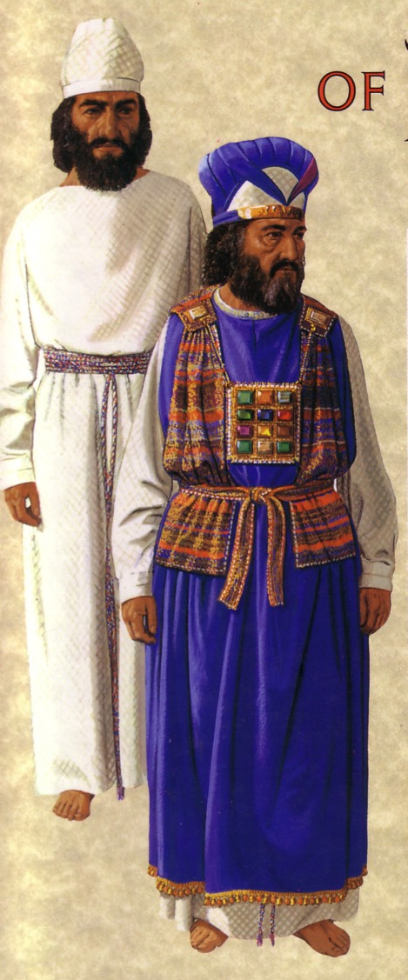
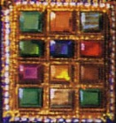
Pakaian Imam Besar
119c
Serban (pelat emas murni menutupi dahi)
Kemeja (kain lenan putih halus)
Celana (kain lenan putih menutupi pinggang ke paha)
Gamis (biru dengan giring-giring dan delima)
Baju efod (emas, biru, and ungu, permata krisopras)
Ikat pinggang (untuk mengikat seluruh pakaian)
Tutup dada (pelat dada)
Urim & Tumim
Keluaran 28

Slide 64
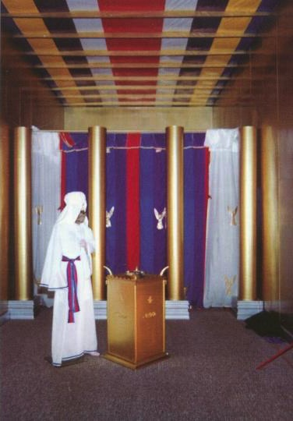
Nadab & Abihu
Imamat 10

Slide 65
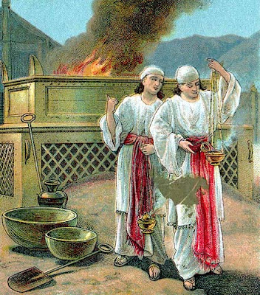
Nadab & Abihu
Imamat 10

Slide 66
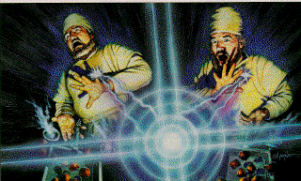
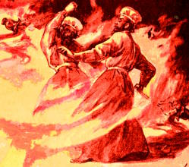
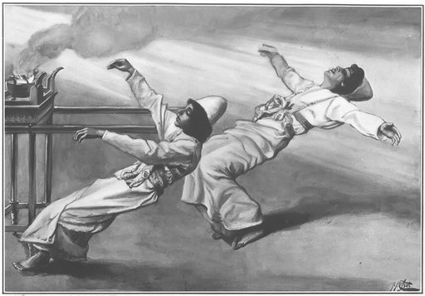
Nadab & Abihu
Imamat 10

Slide 67
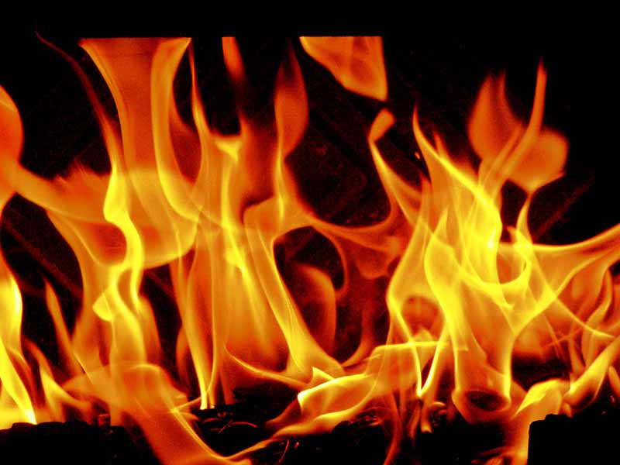
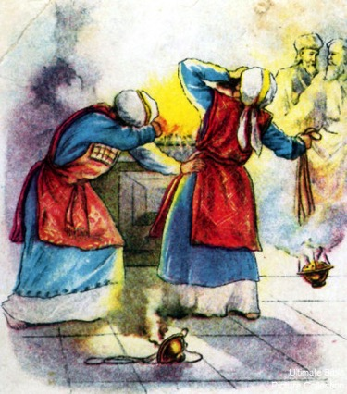

Nadab & Abihu
TUHAN berfirman kepada Harun, “Janganlah engkau minum anggur atau minuman keras, engkau serta anak-anakmu, bila kamu masuk ke dalam Kemah Pertemuan, supaya jangan kamu mati. Itulah suatu ketetapan untuk selamanya bagi kamu turun-temurun.”
Imamat 10:8-9

Slide 68
Levi's Family Tree
Silsilah Keturunan Lewi
LEWI
Gerson
Kehat
Merari
Suku Lewi
Amram
Imam-imam
Imam Besar
Miryam
Harun
Musa
Mempersembahkan
api yang tidak diperintahkan;
Dihanguskan Allah
Nadab
Abihu
Eleazar
Itamar
Diadaptasi dari Manna Bible Maps
Manna

Slide 69
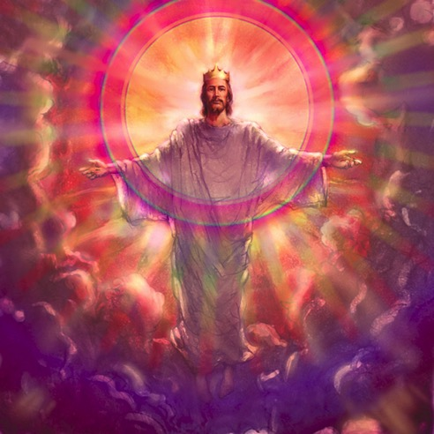
Argumen
123
Dua cara Israel dapat menjadi kudus (11:45):
Korban (1-10)
Pemisahan dari bangsa-bangsa tetangga yang kafir (11-27)

Slide 70
Leviticus 11-16 Chart
124
Persembah-an 1-7
Imam 8-10
Kemurni-an 11-16
Arahan 6:8-7:38
Ibadah 1-3
Restorasi 4-6:7
  Pendamaian 16
  Kontaminasi 10
  Pentahbisan 8-9
  Tubuh 12-15
  Makanan 11
Korban
Pemisahan
Ibadah
Berjalan

Slide 71
Halal dan Haram (Ima. 11)
Halal = hidup, kesehatan, kekudusan
Haram = kematian, penyakit, kekejian
Pemisahan dan status spesial

Slide 72
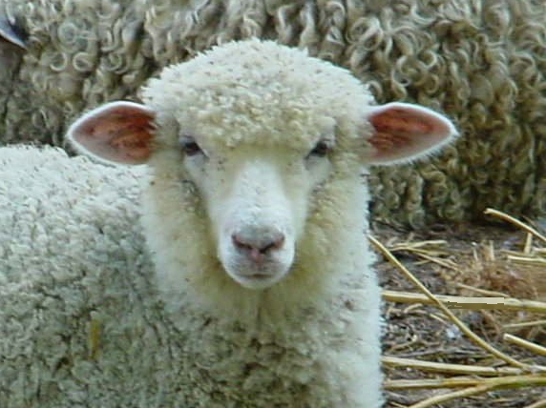

Lamb

Slide 73
Mengapa tidak makan babi? (Dan pertanyaan lainnya)
131
Isu | Perintah Hukum | Alasan
Mengapa tidak makan babi, daging asap atau ham? | “Demikian juga babi hutan, karena memang berkuku belah, yaitu kukunya bersela panjang, tetapi tidak memamah biak, haram itu bagimu” (Ima. 11:7-8) | Makanan yang dilarang: (1) Yang membawa penyakit (2) Tidak menguntungkan secara ekonomi (3) Biasa dipakai untuk korban orang kafir Hukum tentang makanan… menjaga Israel dari berbagai alergi [tetapi] sumber utama daging untuk Israel–domba–adalah yang paling sedikit menimbulkan alergi di antara banyak daging (Fee & Stuart, 145).
Mengapa harus disunat? | “Haruslah dikerat kulit khatanmu dan itulah akan menjadi tanda perjanjian antra Aku dan kamu” (Kej. 17:11). | Perempuan Yahudi terjangkit paling sedikit kanker rahim dibanding kan mereka yang menikah dengan laki-laki yang tidak disunat. Laki-laki yang tidak disunat dapat menularkan bakteria penyebab kanker ke rahim. Pada hari ke-8 bayi memiliki kadar tertinggi Vitamin K dan prothrombin yang berguna untuk penggumpalan darah.

Slide 74
Mengapa tidak makan babi? (Dan pertanyaan lainnya)
131
Isu | Perintah Hukum | Alasan
Apa salahnya mencampur daging dan susu? | “Janganlah kau masak anak kambing dalam air susu induknya” (Ul. 14:21). | Menghindarkan praktik-praktik kesuburan orang Kanaan (2) Kalsium tidak dapat diasimilasikan dengan mudah dengan diet campuran susu dan daging, menyebabkan lemahnya gigi dan memperlambat pulihnya tulang yang patah
“Orang kusta tidak merasa nyaman dengan penyakitnya, mengapa harus dikucilkan?” | “Imam haruslah memeriksa penyakit pada kulit itu… Jikalau yang ada pada kulit itu hanya panau putih… imam harus mengurung orang itu tujuh hari lamanya… ia harus tinggal terasing, di luar perkemahan…” (Ima. 13:3-4, 46). | Antara abad ke-6 dan ke-14 penyakit kusta membutuh ratusan juta orang Eropa. Sebagian orang mengusulkan ide-ide liar yang tidak berhasil. Ketika para dokter hampir putus asa, Gereja mengusulkan karantina berdasarkan Alkitab, yang akhirnya menghentikan wabah mematikan tersebut.

Slide 75
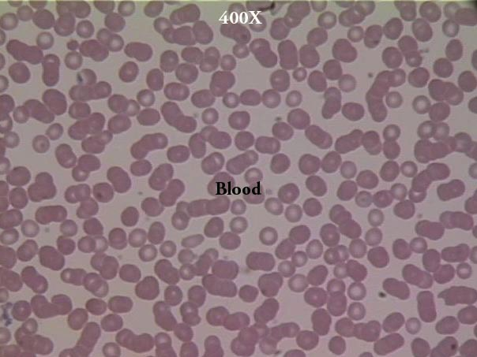
Darah?
Apakah signifikansi
“Dan hampir segala sesuatu disucikan menurut hukum Taurat dengan darah, dan tanpa penumpahan darah tidak ada pengampunan” (Ibr. 9:22 ITB)

Slide 76
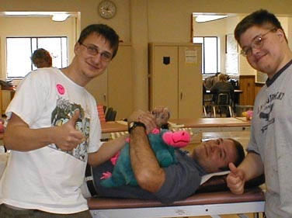
“Nyawa ada di dalam darah”
“Karena nyawa makhluk ada di dalam darahnya dan Aku telah memberikan darah itu kepadamu di atas mezbah untuk mengadakan pendamaian bagi nyawamu, karena darah mengadakan pendamaian dengan perantaraan nyawa”
(Ima. 17:11)

Slide 77
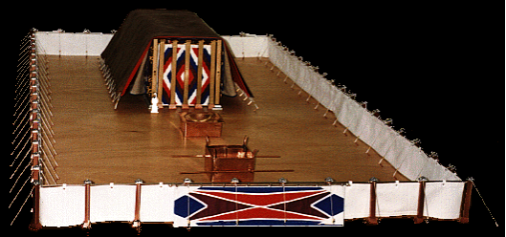
Untuk survei online mengenai Kemah Pertemuan, silakan kunjungi:
http://www.domini.org/tabern/tabhome.htm

Slide 78
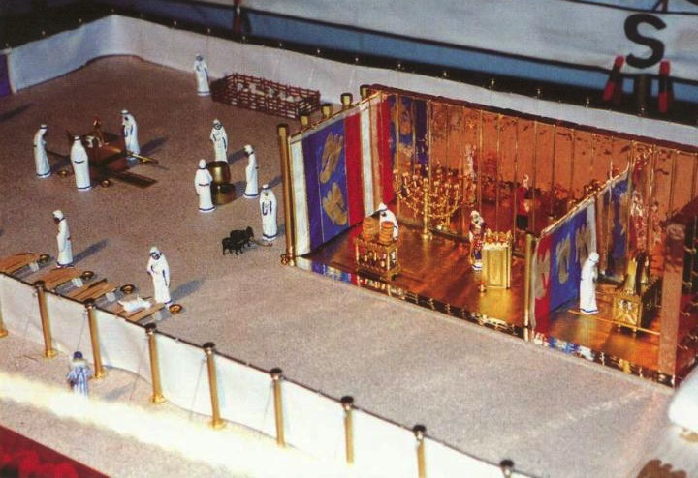
Hari Pendamaian (Ima. 16:29-34)
Pelataran
Ruang Kudus
Ruang Maha Kudus

Slide 79
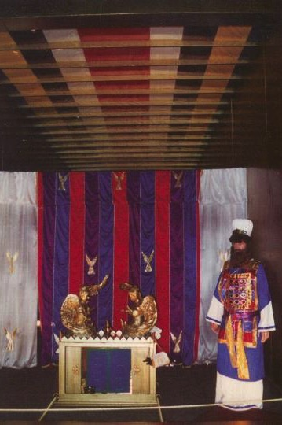
Hari Pendamaian
Persiapan Imam
Korban Penghapus Dosa untuk Imam
Korban Penghapus Dosa untuk jemaat
Kambing jantan Azazel
Penyucian
Imamat 16:29-34

Slide 80
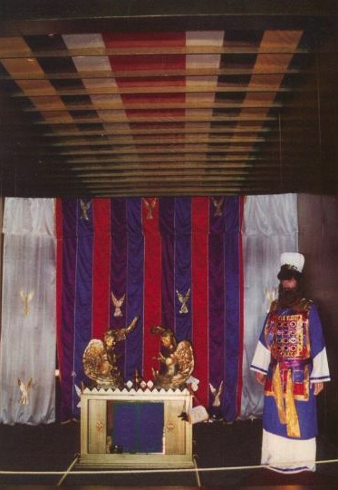
Simbolisme Hari Pendamaian
Tetapi Kristus telah datang sebagai Imam Besar untuk hal-hal yang baik yang akan datang: Ia telah melintasi kemah yang lebih besar dan yang lebih sempurna, yang bukan dibuat oleh tangan manusia, -artinya yang tidak termasuk ciptaan ini.
Ibrani 9:11 (ITB)

Slide 81
Sekali untuk selamanya dengan darah-Nya sendiri!
Dan Ia telah masuk satu kali untuk selama-lamanya ke dalam tempat yang kudus bukan dengan membawa darah domba jantan dan darah anak lembu, tetapi dengan membawa darah-Nya sendiri. Dan dengan itu Ia telah mendapat kelepasan kekal.
Ibrani 9:12 (ITB)

Slide 82
Tidak Perlu Pendamaian Lagi
Dan Ia bukan masuk untuk berulang-ulang mempersembahkan diri-Nya sendiri, sebagaimana Imam Besar setiap tahun masuk ke dalam tempat kudus dengan darah yang bukan darahnya sendiri.
Ibrani 9:25 (ITB)

Slide 83
Dosa Dihapuskan (Tidak Hanya Ditutupi)
Sebab jika demikian Ia harus berulang-ulang menderita sejak dunia ini dijadikan. Tetapi sekarang Ia hanya satu kali saja menyatakan diri-Nya, pada zaman akhir untuk menghapuskan dosa oleh korban-Nya.
Ibrani 9:26 (ITB)

Slide 84
Duduk di Ruang Maha Kudus?
Tetapi Ia, setelah mempersembahkan hanya satu korban saja karena dosa, Ia duduk untuk selama-lamanya di sebelah kanan Allah.
Ibrani 10:12 (ITB)

Slide 85
Leviticus 17-27 Chart
124
Persem-bahan 1–7
Imam 8-10
Kemurni-an 11-16
Kekudusan 17-27
Arahan 6:8-7:38
Ibadah 1-3
Restorasi 4-6:7
  Perayaan 23-27
  Keseharian 17-20
  Pendamaian 16
  Kontaminasi 10
  Pentahbisan 8-9
  Imam 21-22
  Tubuh 12-15
  Makanan 11
Korban
Pemisahan
Ibadah
Berjalan

Slide 86

Siapakah para Imam?
179
Natur:
Abraham
Orang-orang yang merepresentasikan Allah bagi kepada manusia
Keturunan Lewi melalui Harun
Ishak
Yakub
Ruben–Lewi–Yehuda–dll.
Harun
Keturunan lain
Suku Lewi
Imam-imam

Slide 87

Persyaratan Imamat 21 :
179
Apakah syarat menjadi Imam?
Kudus secara ritual (1-4)
Tidak mencukur kepala, janggut, ataupun tubuhnya (5)
Tidak menikahi perempuan yang sudah bercerai (7)
Tidak menikahi mantan perempuan sundal (7, 14)
Tubuhnya tidak bercacat (17-21)

Slide 88

Keunikan:
179
Apakah perbedaan Imam Israel dengan imam bangsa kafir?
Ditentukan berdasarkan garis keturunan
Ditunjuk oleh Allah sendiri
Gajinya dibayar oleh jemaat
Tidak ada pembagian per suku
Standar yang tinggi
Melayani selama dua minggu per tahun

Slide 89
Tujuh Hari Raya
134
1 Nisan
2 Iyar
3 Sivan
4 Tammuz
5 Av
6 Ellul
7 Tishri
8 Cheshvan
9 Kislev
10 Tevet
11 Shevat
12 Adar
MUSIM DINGIN
(Paskah)
Penebusan
(Roti Tak Beragi)
Pemisahan
(Hasil Sulung)
Kebangkitan
MUSIM PANAS
(Pentakosta)
Roh
Kerajaan
(Kemah/Pondok Daun)
Pertobatan
(Hari Pendamaian)
Pengangkatan
(Serunai)
3 Hari Raya Ziarah

Slide 90
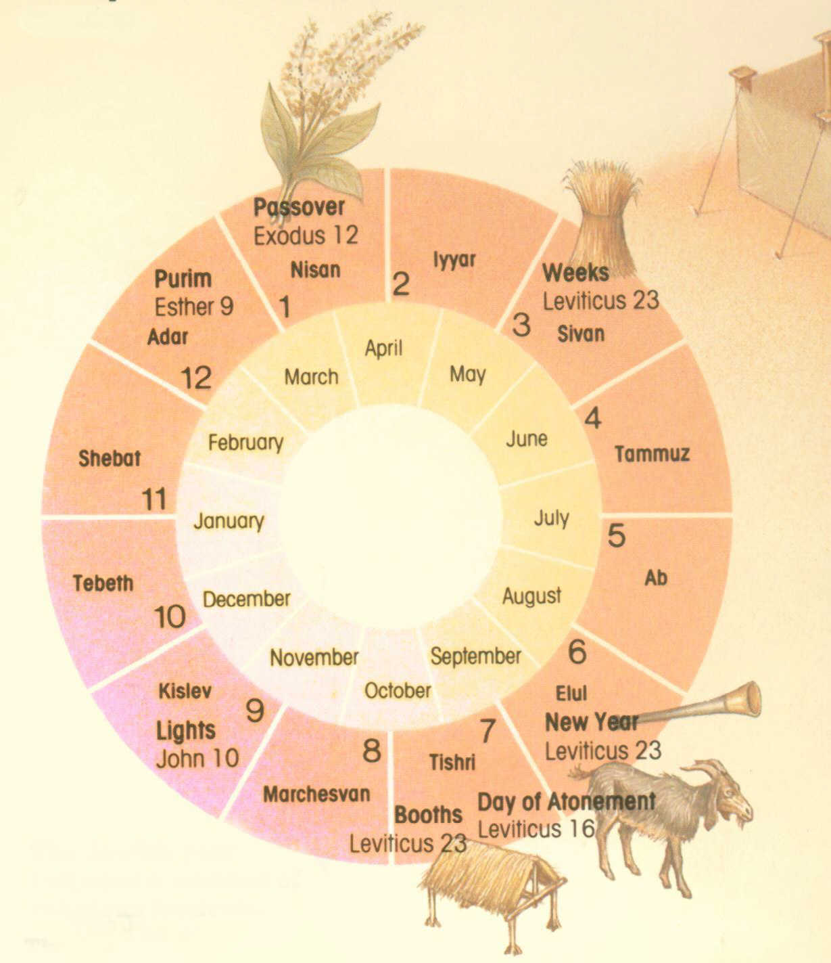
Tujuh Hari Raya
Imamat 23
Paskah
Roti Tak Beragi
Hasil Sulung
Pentakosta
Serunai
Pendamaian
Kemah Pertemuan
1 Nisan
2 Iyar
3 Sivan
4 Tammuz
5 Av
6 Ellul
7 Tishri
8 Cheshvan
9 Kislev
10 Tevet
11 Shevat
12 Adar
Notes:
#80 in original file

Slide 91
Sabat Mingguan
Hari Raya
Leviticus 23
Imamat 23
1 Nisan
2 Iyar
3 Sivan
4 Tammuz
5 Av
6 Ellul
7 Tishri
8 Cheshvan
9 Kislev
10 Tevet
11 Shevat
12 Adar
Istirahat dan mengingat Perjanjian
Kristus Pemberi istirahat kita di dalam Kerajaan
Notes:
#81 in original file

Slide 92
Paskah
Hari Raya
Imamat 23
1 Nisan
2 Iyar
3 Sivan
4 Tammuz
5 Av
6 Ellul
7 Tishri
8 Cheshvan
9 Kislev
10 Tevet
11 Shevat
12 Adar
Mengenang peristiwa Keluaran
Kristus Penebus kita
Notes:
#82 in original file

Slide 93
Roti Tak Beragi
Hari Raya
Imamat 23
1 Nisan
2 Iyar
3 Sivan
4 Tammuz
5 Av
6 Ellul
7 Tishri
8 Cheshvan
9 Kislev
10 Tevet
11 Shevat
12 Adar
Ketergantungan terhadap Mesir dipatahkan
Kristus yang menguduskan kita
Notes:
#82 in original file

Slide 94
Hasil Sulung
Hari Raya
Imamat 23
1 Nisan
2 Iyar
3 Sivan
4 Tammuz
5 Av
6 Ellul
7 Tishri
8 Cheshvan
9 Kislev
10 Tevet
11 Shevat
12 Adar
Dedikasi hasil panen
Kebangkitan Kristus
Notes:
#83 in original file

Slide 95
Pentakosta
Hari Raya
Imamat 23
1 Nisan
2 Iyar
3 Sivan
4 Tammuz
5 Av
6 Ellul
7 Tishri
8 Cheshvan
9 Kislev
10 Tevet
11 Shevat
12 Adar
Ucapan syukur
Kelahiran Gereja
Notes:
#84 in original file

Slide 96
Serunai
Hari Raya
Imamat 23
1 Nisan
2 Iyar
3 Sivan
4 Tammuz
5 Av
6 Ellul
7 Tishri
8 Cheshvan
9 Kislev
10 Tevet
11 Shevat
12 Adar
Pertobatan di tahun baru
Pengangkatan
Notes:
#85 in original file

Slide 97
Pendamaian
Hari Raya
Imamat 23
1 Nisan
2 Iyar
3 Sivan
4 Tammuz
5 Av
6 Ellul
7 Tishri
8 Cheshvan
9 Kislev
10 Tevet
11 Shevat
12 Adar
Mendamaikan dari dosa
Kristus Pendamaian kita
Notes:
#86 in original file

Slide 98
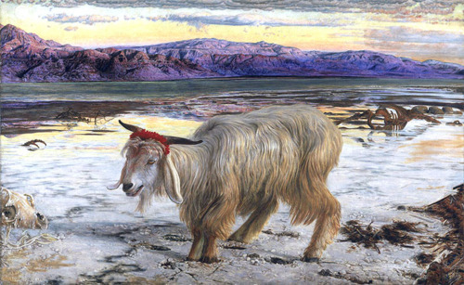
"Demikianlah kambing jantan itu harus mengangkut segala kesalahan o Israel ke tanah yang tandus, dan kambing itu harus dilepaskan di padang gurun" (16:22 TB 1974).
"As the goat goes into the wilderness, it will carry all the people’s sins upon itself into a desolate land" (16:22).

Slide 99
Kemah Pertemuan
Hari Raya
Imamat 23
1 Nisan
2 Iyar
3 Sivan
4 Tammuz
5 Av
6 Ellul
7 Tishri
8 Cheshvan
9 Kislev
10 Tevet
11 Shevat
12 Adar
Merayakan panen & mengingat berkat di padang gurun
Peristirahatan seribu tahun
Notes:
#87 in original file

Slide 100


Rangkuman Hari-hari Raya Israel
134
Umumnya terkelompok dalam 2 bulan
Selang waktu 4 bulan antar kelompok
Sukacita dan tenang
Di Yerusalem dan di rumah
Menunjuk ke masa lampau dan masa mendatang
Menyatukan seluruh bangsa
Menyediakan istirahat –tetapi mengapa diperintahkan?

Slide 101
Eskatologi Hari-hari Raya Israel (Ima. 23)
134
Tanggal
Durasi
Hari Raya
Signifikansi (Lampau)
Tipologi (Mendatang)
Mingguan
1 hari
Sabat*
(Shabbat)
Peringatan akan:
• Istirahat dalam Penciptaan
• Pembebasan dari Mesir
Tanda Perjanjian Musa
(Kel. 20, 31; Ul. 5)
Istirahat seribu tahun
(Ibr. 4:1-11)
1-14
(Nisan)
1 hari
(Baca Kidung Agung)
Paskah*†
(Pesach)
Penebusan dari Mesir dengan darah domba korban (Kel. 12)
Penebusan dari dosa oleh kematian Kristus sebagai Domba
(1 Kor. 5:7b)
1-15
s/d 1-21
(Nisan)
7 days
Roti Tak Beragi*†
Pemisahan/putus ketergantungan akan Mesir ke ketergantungan akan Allah
Pemisahan hidup umat yang ditebus untuk Allah
(1 Kor. 5:7a, 8)
1-16 (Hari setelah Sabat Panen)
1 day
Hasil Sulung
(upacara berkas gandum)
Antisipasi akan berkat dari Allah di masa depan
-memulai panen gandum
Kebangkitan Kristus
(1 Kor. 15:20)
3-6
(Sivan)
1 day
(Read Ruth)
Pentakosta†
(Shavuoth)
(Mingguan)
(Panen)
Ucapan syukur atas berkat dari Allah di masa lampau – akhir panen gandung (Ul. 16:9-12)
Kedatangan Roh Kudus yang menggenapkan kebangkitan Kristus (Kis. 2)

Slide 102
Eskatologi Hari-hari Raya Israel (Ima. 23)
134
Tanggal
Durasi
Hari Raya
Signifikansi (Lampau)
Tipologi (Mendatang)
Musim Semi-Panas
Tidak ada
–
Menikmati panen
Era gereja
7-1
(Tishri)
1 hari
Serunai
(Tahun Baru)
(Rosh Hashanah)
Persiapan untuk penebusan seluruh bangsa dan penyucian di Hari Pendamaian
Pengangkatan (1 Tes. 4:13f.) Wahyu (Mat. 24:31)
–persiapan Kerajaan
7-10
(Tishri)
1 hari
Hari Pendamaian (Yom Kippur)
Pertobatan seluruh bangsa dan penyucian jemaat dari dosa (Ima. 16)
Pertobatan bangsa Israel dalam masa Kesusahan (Rom. 11:26-27)
7-15
s/d 7-21
(Tishri)
7 hari
(Baca
Pengkotbah)
Kemah Pertemuan*†
(Pondok/Tenda)
(Sukot)
(Tuhan)
(Pengumpulan)
Antisipasi penggenapan Perjanjian Abraham (Neh. 8)
Penggenapan sejati dari Perjanjian Abrahan
–Kerajaan (Mat. 17:4)
7-22
(Tishri)
1 hari
Shemini Atzeret
(Simchat Torah)
“Pertemuan hari ke-8” “Sukacita dalam Taurat”

Slide 103
Eskatologi Hari-hari Raya Israel (Ima. 23)
134
Tanggal
Durasi
Hari Raya
Signifikansi (Lampau)
Tipologi (Mendatang)
Hari-hari raya berikut ini tidak diperintahkan di dalam Kitab Suci dan
kemungkinan tidak memiliki signifikansi eskatologis:
5-9
(Ab)
1 hari
(Baca Rat.)
9 Ab
(Tish'ah be'ab)
Penghancuran Yerusalem:
586 SM & 70 M
9-25
(Kislev)
1 hari
+ 7 hari lagi untuk menyalakan lilin
Hanukkah
(Dedikasi)
(Terang)
(Iluminasi)
(Maccabees)
Penyelamatan bangsa Israel oleh Yudas Maccabeus di tahun 164 SM
(band. Yoh 10:22)
Kolom Tipologi ini menunjukkan bahwa urutan hari-hari raya tahunan bangsa Israel menubuatkan secara paralel apa yang dialaminya sebagai bangsa sepanjang sejarah!
12-14/15
(Adar)
2 days
(Baca Ester)
Purim
(Undian)
Penyelamatan bangsa Israel di bawah Ester (9:21)

Slide 104
Hari-hari Raya & Kudus Perjanjian Lama
133
The Bible Visual Resource Book, 31
NAMA | TEKS PL | MASA PL | PARALEL MODERN | DESKRIPSI | TUJUAN | TEKS PB
Sabat | Kel. 20:8-11; 31:12-17; Ima. 23;3; Ul. 5:12-15 | Hari ke-7 | Sama | Hari peristirahatan; tidak bekerja | Istirahat bagi manusia dan binatang | Mat. 12:1-14; Luk. 4:16; Yoh. 5:9; Kis. 13:42; Kol. 2;16; Ibr. 4:1-11
Tahun Sabat | Kel. 23:10-11; Lev. 25:1-7 | Tahun ke-7 | Sama | Tahun peristirahatan; membajak tanah | Istirahat bagi tanah
Tahun Yobel | Ima. 25:8-55; 27:17-24; Bil. 38:4 | Tahun ke-50 | Sama | Membatalkan hutang; membebaskan budak & hamba berhutang; tanah dikembalikan ke pemilik mula-mula | Menolong yang miskin; menstabilkanmasyarakat
Paskah | Kel. 12:1-14; Ima. 23:5; Bil. 9:1-14; 28:16 | Tanggal 14 Bulan Pertama (Abib) | Maret-April | Menyembelih dan makan daging domba, bersama dengan sayur pahit dan roti tanpa ragi, dalam setiap rumah | Mengenang pembebasan Israel dari Mesir | Mat. 26:17; Mar. 14:12-26; Yoh. 2:13; 11:55; 1 Kor. 5:17; Ibr. 11:28
Notes:
#92 in original file

Slide 105
Hari-hari Raya & Kudus Perjanjian Lama
133
The Bible Visual Resource Book, 31
NAMA | TEKS PL | MASA PL | PARALEL MODERN | DESKRIPSI | TUJUAN | TEKS PB
Roti Tak Beragi | Kel. 12:15-20; 13:3-10; 23:15; 34:18; Ima. 23:6-8; Bil. 28:17-25; Ul. 16:3b, 4a, 8 | Tanggal 15-21 Bulan Pertama (Abib) | Maret-April | Makan roti tak beragi; mengadakan beberapa kali pertemuan jemaat; memberikan persembahan khusus | Mengingat bagaimana Tuhan membawa bangsa Israel keluar dari Mesir dengan segera | Mar. 14:1, 12; Kis. 12:3; 1 Kor. 5:6-8
Hasil Sulung | Ima. 23:9-14 | Tanggal 16 Bulan Pertama (Abib) | Maret-April | Menunjukkan berkas gandum pertama sebagai persembahan unjukan; memberi korban bakaran & sajian | Mengakui berkat melimpah Tuhan atas tanah mereka | Rom. 8:23; 1 Kor. 15:20-23
Mingguan (Pentekosta) (Panen) | Kel. 23:16; 34:22a; Ima. 23:15-21; Bil. 28:26-31; Ul. 16:9-12 | Tanggal 6 Bulan ke-3 (Sivan) | Mei-Juni | Perayaan sukacita; persembahan wajib & sukarela, termasuk hasil panen sulung dari gandum | Menyatakan sukacita dan puji syukur atas berkat Tuhan dalam panen | Kis. 2:1-4; 20:16; 1 Kor. 16:8
Notes:
#92 in original file

Slide 106
Hari-hari Raya & Kudus Perjanjian Lama
133
The Bible Visual Resource Book, 31
NAMA | TEKS PL | MASA PL | PARALEL MODERN | DESKRIPSI | TUJUAN | TEKS PB
Serunai (Kemudian: Rosh Hashanah–Hari Raya Tahun Baru) | Ima. 23: 23-25; Bil. 29:1-6 | Tanggal 1 Bulan ke-7 (Tishi) | Sep-Okt | Pertmuan jemaat pada hari peristirahatan dirayakan dengan tiupan serunai & korban | Menunjukkan bangsa Israel di hadapan Tuhan demi rahmat-Nya
Hari Pendamaian (Yom Kippur) | Ima. 16; 23:26-32; Bil. 29:7-11 | Tanggal 10 Bulan ke-7 (Tishi) | Sep-Okt | Hari peristirahatan, puasa dan korban pendamaian bagi imam dan jemaat dan pendamaian bagi Kemah Pertemuan dan mezbah | Menyucikan para imam dan jemaat dari dosa dan menyucikan Ruang Kudus | Rom. 3:24-26; Ibr. 9:7; 10:3, 19-22
Kemah Pertemuan (Pondok) (Pengumpul-an) | Kel. 23:16b; 34:22b; Ima. 23:33-36, 39-43; Bil. 29:12-34; | Tanggal 15-21 Bulan ke-7 (Tishi) Ul. 16:13-15; Zak. 14:16-19 | Sep-Okt | Perayaan panen selama seminggu; tinggal dalam pondok-pondok dan mempersembahkan korban | Mengenang perjalanan dari Mesir ke Kanaan; mengucap syukur atas kesuburan Kanaan | Yoh. 7:2, 37
Notes:
#92 in original file

Slide 107
Hari-hari Raya & Kudus Perjanjian Lama
133
The Bible Visual Resource Book, 31
NAMA | TEKS PL | MASA PL | PARALEL MODERN | DESKRIPSI | TUJUAN | TEKS PB
Pertemuan Kudus | Ima. 23:36b; Bil. 29:35-38 | Tanggal 22 Bulan ke-7 (Tishi) | Sep-Okt | Hari pertemuan, peristirahatan dan persembahan korban | Merayakan penutupan siklus hari-hari raya
Purim | Ester 9:18-32 | Tanggal 14, 15 Bulan ke-12 (Adar) | Feb-Maret | Hari sukacita dan perjamuan dan pemberian hadiah | Mengingatkan Israel akan pembebasan bangsa mereka pada masa Ester
Notes:
#92 in original file

Slide 108
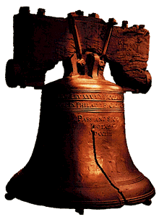
Tahun Yobel
Memaklumkan kebebasan di negeri itu bagi segenap penduduknya.
Imamat 25:10 (ITB)

Slide 109
Bagan Kitab Imamat lain…
122
Persem-bahan 1-7
Imam 8-10
Kemurni-an 11-16
Kekudusan 17-27
Arahan 6:8-7:38
Ibadah 1-3
Restorasi 4-6:7
  Perayaan 23-27
  Pendamaian 16
  Kontaminasi 10
  Keseharian 17-20
  Pentahbisan 8-9
  Imam 21-22
  Tubuh 12-15
  Makanan 11
Pembenaran
Hidup Benar
Ibadah
Berjalan
Kristus: Imam Besar kita
Imamat 16:34

Slide 110
Mengapa Kitab Imamat ditulis?
. . . Dari kecil engkau sudah mengenal Kitab Suci yang dapat memberi hikmat kepadamu dan menuntun engkau kepada keselamatan oleh iman kepada Yesus Kristus.
2 Timotius 3:15 (ITB)

Slide 111
Imamat juga memberi kita pengharapan
Sebab segala sesuatu yang ditulis dahulu, telah ditulis untuk menjadi pelajaran bagi kita, supaya kita teguh berpegang pada pengharapan oleh ketekunan dan penghiburan dari Kitab Suci.
Roma 15:4 (ITB)

Slide 112
Imamat menunjukkan Kristus kepada kita
122
Yesus Korban kita
Yesus Imam Besar Agung kita
Repons kita, menjadi kudus

Slide 113
Kekudusan selalu menjadi prioritas Allah
122
Tetapi hendaklah kamu menjadi kudus di dalam seluruh hidupmu sama seperti Dia yang kudus, yang telah memanggil kamu, sebab ada tertulis: “Kuduslah kamu, sebab Aku kudus.”
Imamat 11:44-45; 19:2; 20:7
1 Petrus 1:15-16 (ITB)

Slide 114
Aplikasi
122
Kita sebagai umat beriman perlu terus-menerus memisahkan (menguduskan) diri kita dengan mengakui dosa dan berjalan dalam kekudusan di hadapan Allah untuk merasakan penyertaan-Nya dengan kita.

Slide 115
Kronologi Persinggahan di Mesir dikontraskan
SINGGAH 400 TAHUN
SINGGAH
430 TAHUN
SINGGAH
215 TAHUN
KELUARAN AKHIR
KRISIS
108
Nenek Moyang
2135-1774
Persinggahan di Kanaan
1875-1845
Migrasi ke Mesir 1845
Nenek Moyang
2166-1805
Persinggahan di Kanaan
2090-1876
Migrasi ke Mesir
1876
21 00
20 00
Nenek Moyang
1952-1589
Persinggahan di Kanaan
1875-1660
Migrasi ke Mesir
1660
Nenek Moyang
1950-1650
Persinggahan di Kanaan
?-1650
Migrasi ke Mesir
1650
19 00
Persinggahan di Mesir
1875-1446
Perbudakan
1730 or 1580
Persinggahan di Mesir
1845-1445
Perbudakan
1730?
18 00
17 00
Persinggahan di Mesir
1660-1446
Perbudakan
1580
Persinggahan d Mesir
1650-1230
Perbudakan
1580
16 00
KELUARAN
15 00
Nenek Moyang
1500-1300
Migrasi gradual ke Mesir
KELUARAN
KELUARAN
Pengembaraan
1445-1405
Penaklukan dan Hakim-hakim
1405-1050
Pengembaraan
1446-1405
Penaklukan dan Hakim-hakim
1406-1050
Pengembaraan
1446-1405
Penaklukan dan Hakim-hakim
1406-1050
14 00
13 00
Persinggahan di Mesir
1350-1230
Diadaptasi (kolom 1 ditambahkan) dari John H. Walton, Chronological and Background Charts of the OT, 2d ed., 99 (band. OTS, 108a-b)
KELUARAN
12 00
(Tidak ada Pengembaraan)
Penaklukan dan Hakim-hakim
1230-1025
(Tidak ada Keluaran atau Pengembaraan 40 thn)
Migrasi, Penaklukan dan Hakim-hakim
11 00
Kerajaan Bersatu
1050-931
Kerajaan Bersatu
1050-931
Kerajaan Bersatu
1050-931
Kerajaan Bersatu
1025-931
10 00
Kerajaan Bersatu
1025-931
9 00

Slide 116
Imamat v. Bilangan
134a
IMAMAT | BILANGAN
Ibadah | Berjalan
Posisi | Kemajuan
Upacara | Historis
Imam-imam | Suku Lewi
Akses kepada Allah | Pelayanan bagi sesama
Kemurnian | Perjalanan
Hak istimewa jemaat | Tanggung jawab jemaat
Kesetiaan kepada Allah | Persekutuan dengan Allah

Slide 117
Bilangan
135
Persiapan Memasuki Tanah Kanaan
Mempersiapkan Generasi Tua
Pengangguhan
karena Ketidakpercayaan
Mempersiapkan Generasi Baru
1:1–10:10
10:11–25:18
26–36
Kesetiaan Allah
Ketidaksetiaan Israel
Kesetiaan Allah
Berkat Allah
Disiplin Allah
Berkat Allah
Komitmen Israel
Keluhan Israel
Komitmen Israel
Keteraturan
Ketidakteraturan
Pengaturan Kembali
Gunung Sinai
Padang Gurun
Moab
20 Hari
38 Tahun, 3 Bulan, 10 Hari
sekitar 5 Bulan
Organisasi
(1–4)
Pengudusan (5:1–10:10)
Ke Kadesh (10:11–12:16)
Dosa di Kadesh
(13–14)
Padang Gurun (15–19)
Ke Moab (20–21)
Dosa di Moab (22–25)
Pembagian Tanah
(26–27)
Korban & Nazar
(28–30)
Persiapan
Akhir
(31–36)

Slide 118
Black

Slide 119


Link survey PL di BibleStudyDownloads.org
Dapatkan slide ini tanpa biaya
Notes:
Old Testament Survey PPT in Bahasa Indonesia

